Slide 1
Tetrix
Команда «Ретро»
Султонов Йулдошбой (Юра)
Сорокин Владимир
Гончаров Никита

Slide 2
Идея приложения

Slide 3
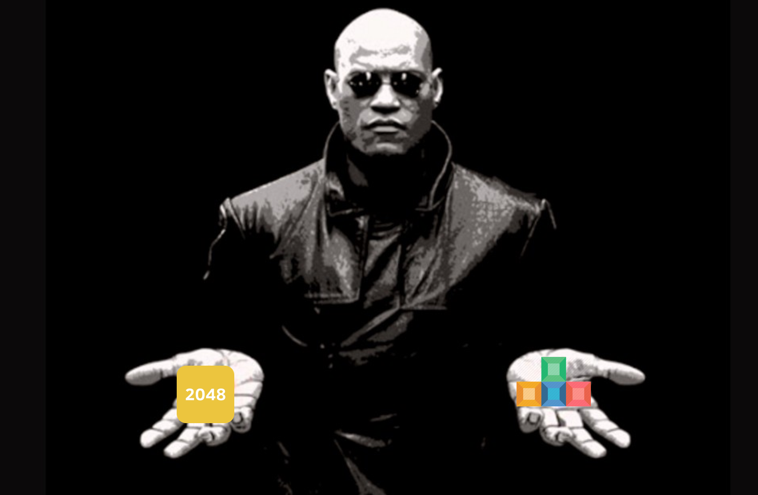
По мотивам фильма матрица
В случае, если ваш код не помещается на одной странице, его можно продлить на следующем слайде; между слайдами поставить переход «Выталкивание снизу вверх»

Slide 4
2048 Game
В случае, если ваш код не помещается на одной странице, его можно продлить на следующем слайде; между слайдами поставить переход «Выталкивание снизу вверх»

Slide 5
Tetris Game
В случае, если ваш код не помещается на одной странице, его можно продлить на следующем слайде; между слайдами поставить переход «Выталкивание снизу вверх»

Slide 6
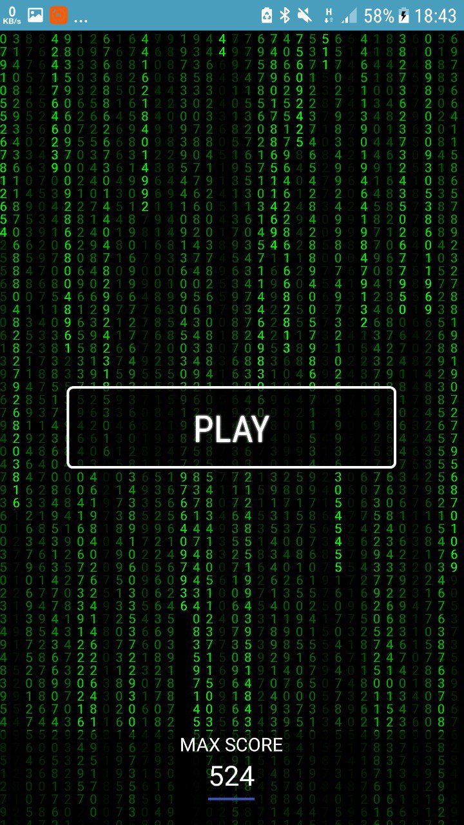
Скриншоты
В случае, если ваш код не помещается на одной странице, его можно продлить на следующем слайде; между слайдами поставить переход «Выталкивание снизу вверх»

Slide 7
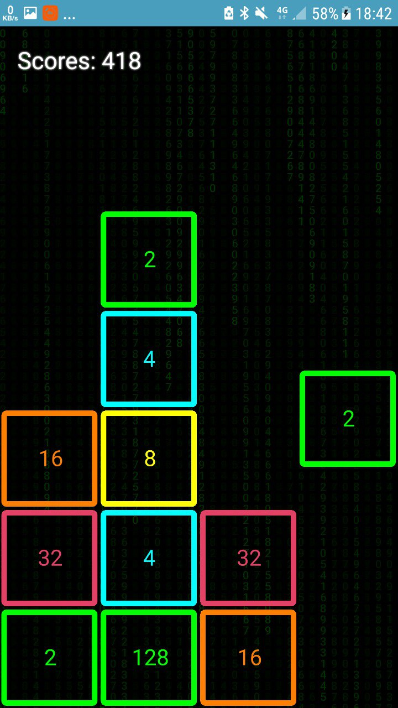
Скриншоты
В случае, если ваш код не помещается на одной странице, его можно продлить на следующем слайде; между слайдами поставить переход «Выталкивание снизу вверх»

Slide 8
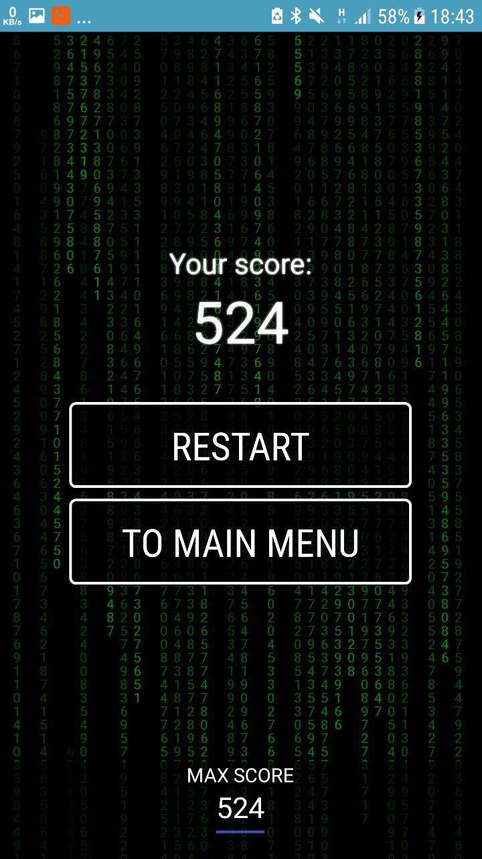
Скриншоты
В случае, если ваш код не помещается на одной странице, его можно продлить на следующем слайде; между слайдами поставить переход «Выталкивание снизу вверх»

Slide 9
Использованные библиотеки
В случае, если ваш код не помещается на одной странице, его можно продлить на следующем слайде; между слайдами поставить переход «Выталкивание снизу вверх»

Slide 10
Фичи в новом проекте
Сохранение на SharedPref
Классная игра
Классная музыка
В случае, если ваш код не помещается на одной странице, его можно продлить на следующем слайде; между слайдами поставить переход «Выталкивание снизу вверх»

Slide 11
Программист может быть пианистом
В случае, если ваш код не помещается на одной странице, его можно продлить на следующем слайде; между слайдами поставить переход «Выталкивание снизу вверх»

Slide 12
Результат
Финальный размер 30KB (без иконки)
Финальный размер 90KB (с иконкой)
Реализовано по ТЗ
В случае, если ваш код не помещается на одной странице, его можно продлить на следующем слайде; между слайдами поставить переход «Выталкивание снизу вверх»

Slide 13
Заключение

Slide 14
Спасибо за внимание!
В случае, если ваш код не помещается на одной странице, его можно продлить на следующем слайде; между слайдами поставить переход «Выталкивание снизу вверх»
Команда «Ретро»
https://github.com/sorokinDev/SmallGame

